Slide 1
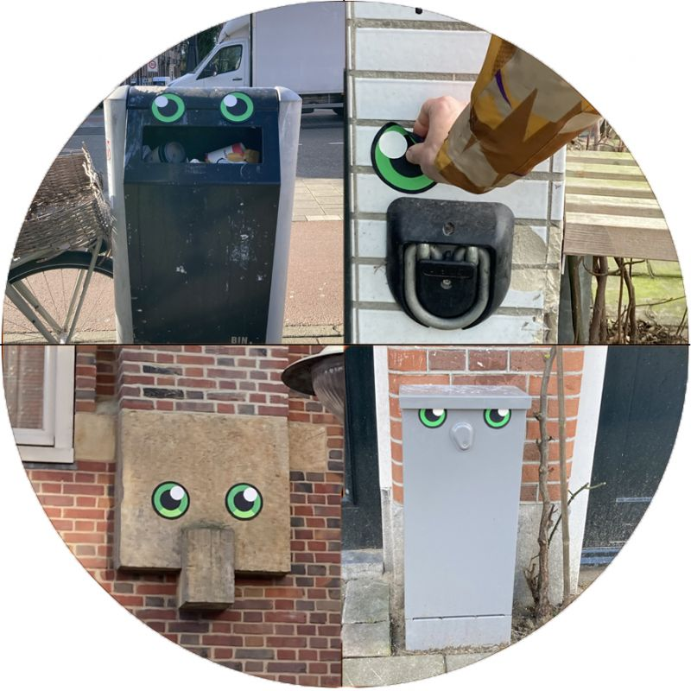
Straatsafari
Net zoals Frankey gaan jullie in of rondom de school plekken omvormen tot een ware dierentuin vol maffe creaturen. Maar hiervoor zijn natuurlijk wel heel veel ogen nodig. Dus stroop je mouwen op en ga aan de slag!

Slide 2
Vorm Welke vorm heeft een oog? Van rond naar…

Slide 3
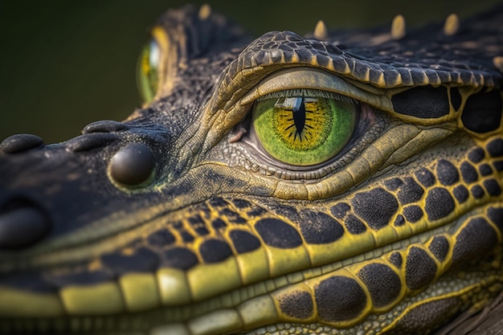
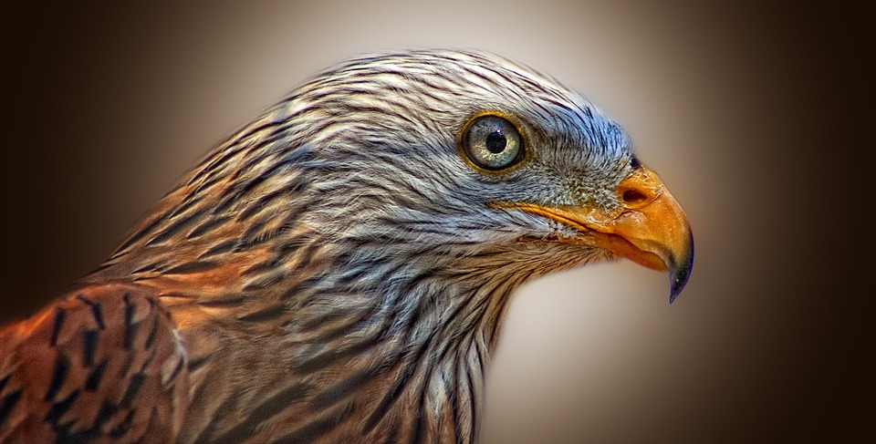
Inspiratie
Een oog is rond, maar in het oog gaan we van rond naar ….
En Kleur?… Mensen hebben blauw, groen, en bruin

Slide 8
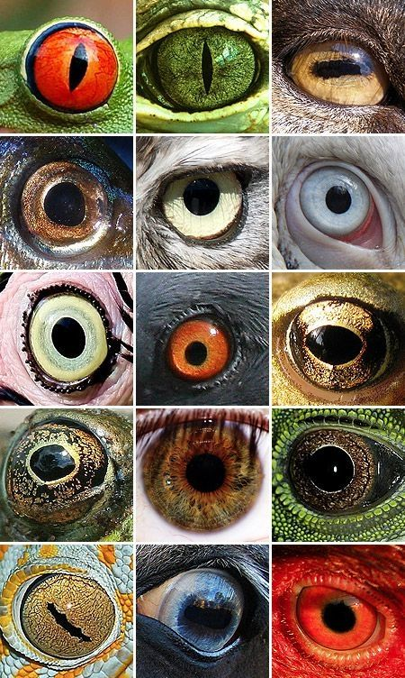
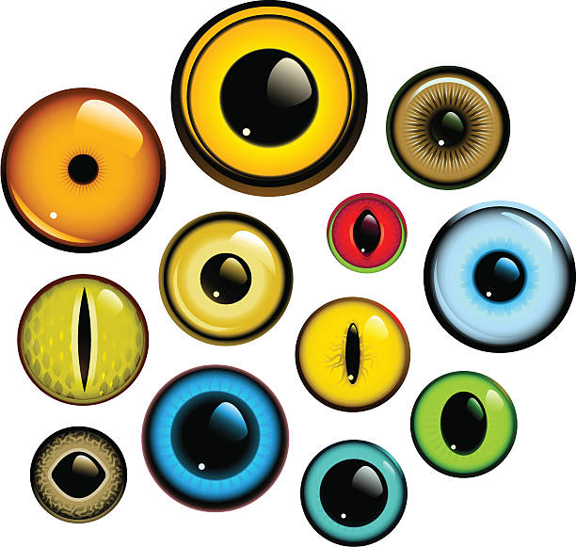

Slide 9
Emotie en expressive/uitdrukking

Slide 12
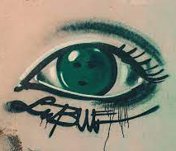
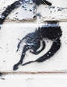
Een stapje
naar de
realiteit
Vorm en wimpers

Slide 13
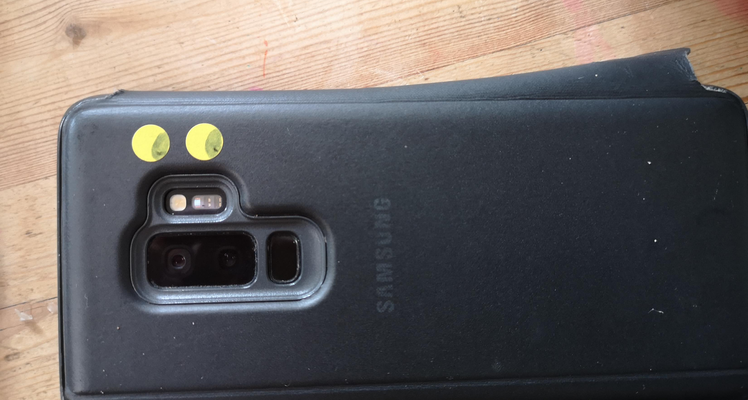
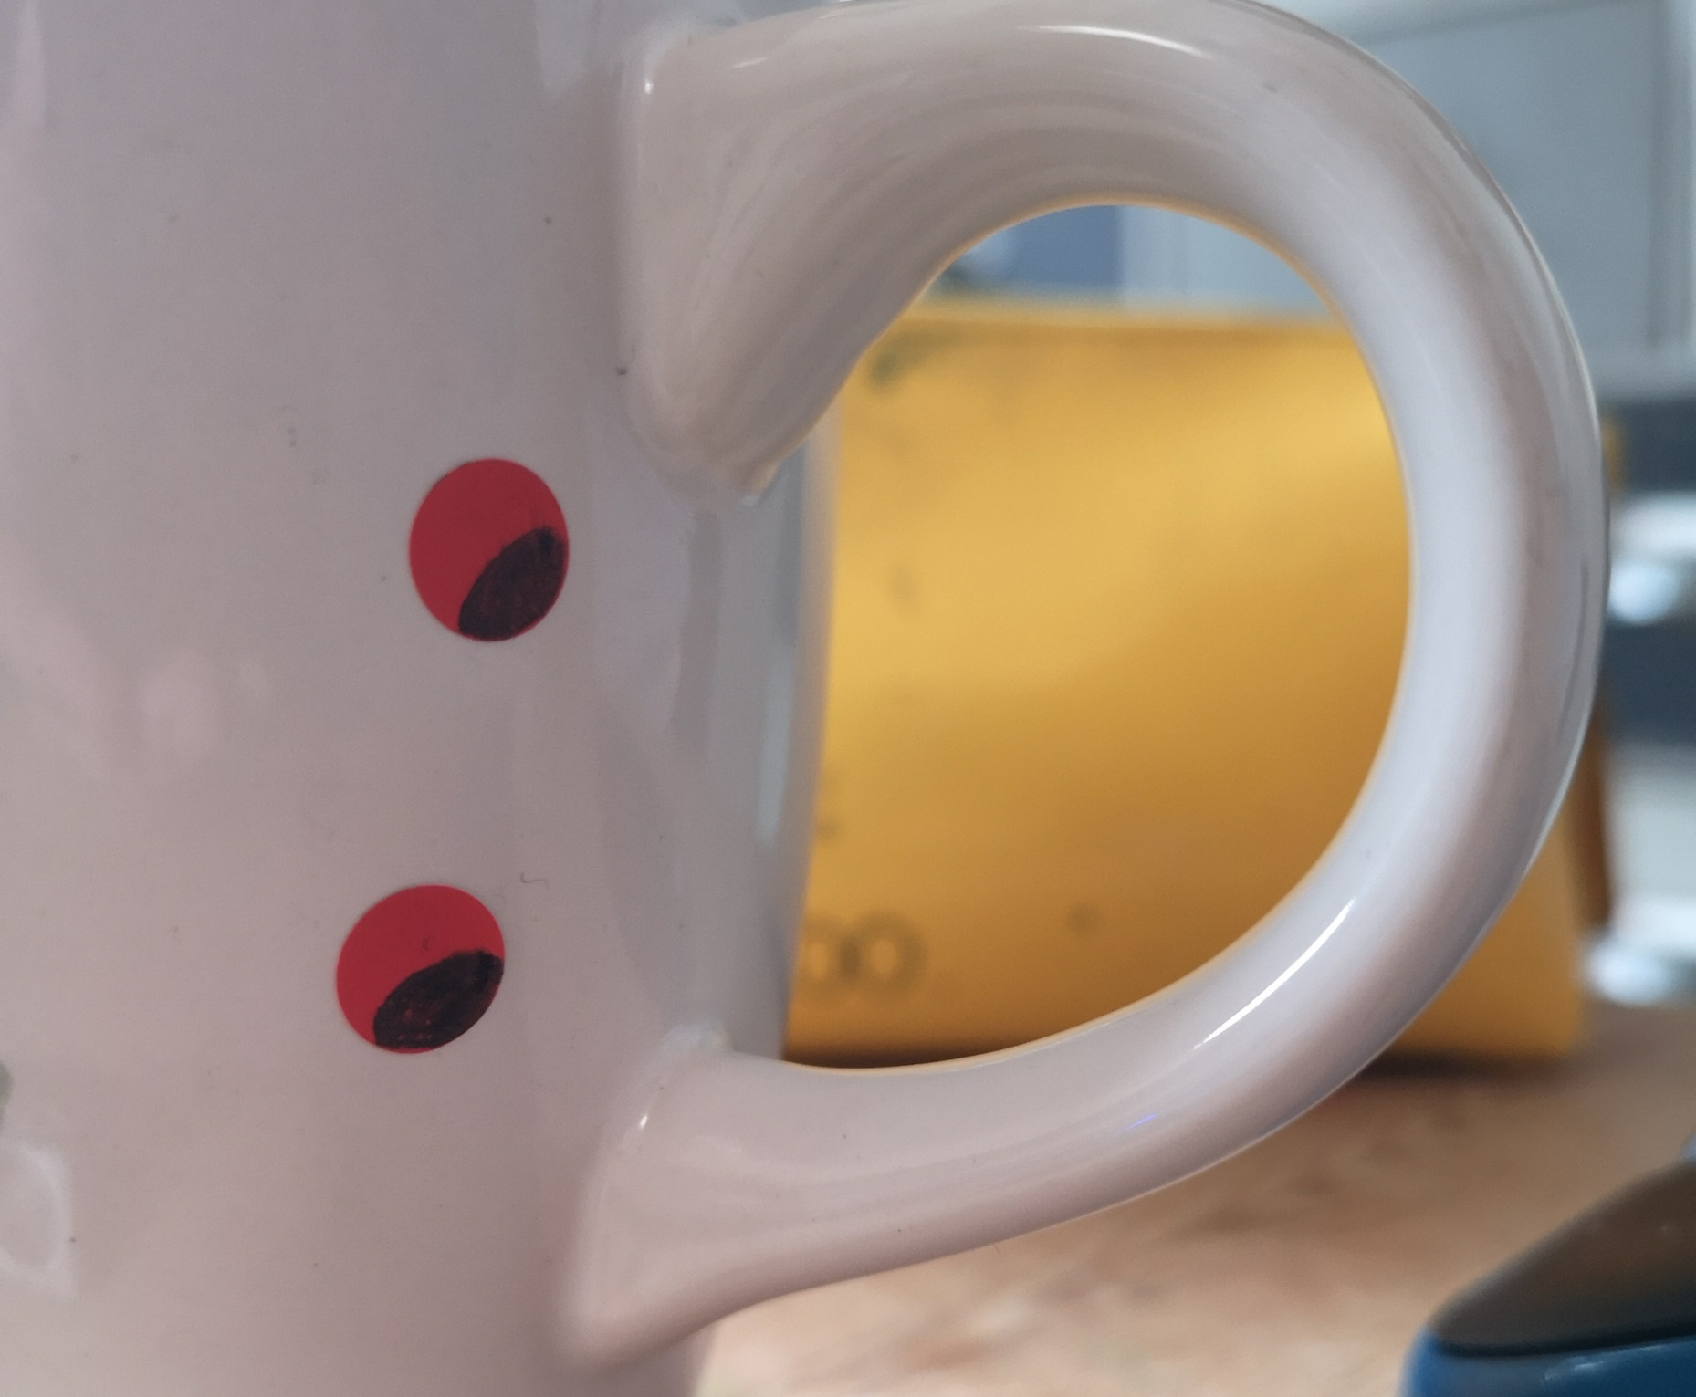
Mini opdracht
Oogjes
in de klas

